Slide 1

Зарождение основ Следственного комитета при Петре 1
Выполнили: кадеты 92 взвода
Осинина Дарья и Андреус Аглая

Slide 2
Новизна: в нашей работе мы подробнее рассмотрели заложение основ Следственного комитета Петром I.
Цель работы состоит в распространении нашей работы в образовательных учреждениях.
Объект исследования: деятельность Петра I и Майорских следственных канцелярий.
Задачи исследования:
Изучить деятельность Петра I в сфере досудебного производства.
Изучить основы и деятельность Майорских следственных канцелярий.
Изучить наиболее интересные дела, рассматриваемые Майорскими следственными канцеляриями.

Slide 3
В каком году был издан Наказ «майорским» следственным канцеляриям?
Ответ: 9 декабря 1717
Какой праздник отмечается в РФ 25 июля и почему именно в этот день?
Ответ: День сотрудника органов следствия РФ. Выбор указанной даты обусловлен тем, что в этот день 25 июля 1713 года был издан именной указ Петра I "О создании следственной канцелярии гвардии майора М. И. Волконского", руководителем которой назначен гвардии майор Семеновского полка Михаил Иванович Волконский.

Slide 4
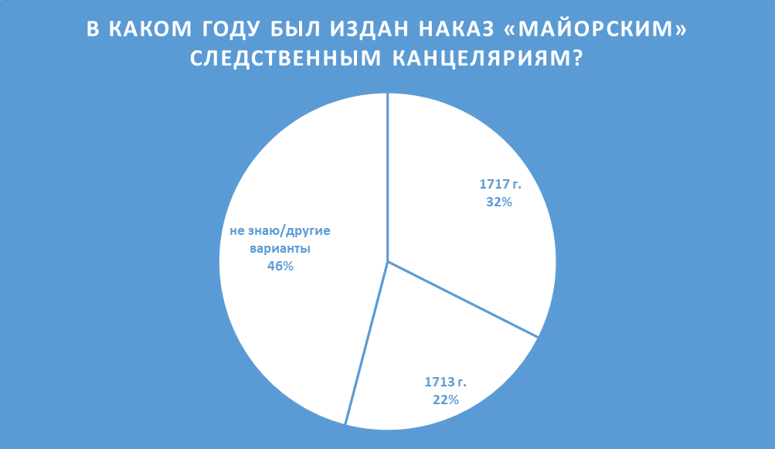

Slide 6
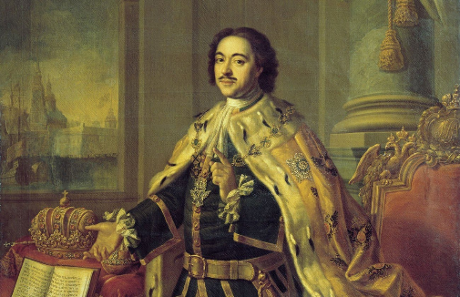
Петр 1
В истории отечественных органов следствия выдающийся российский реформатор-царь и император Петр I сыграл неоспоримо уникальную роль. Именно Петр I учредил первые в истории российского государства специализированные органы следствия — «майорские» следственные канцелярии, следственную канцелярию генерал-прокуратуры и Розыскную контору Вышнего суда, а также, издав Наказ «майорским» канцеляриям от 9 декабря 1717 г., нормативно закрепил выделение стадии предварительного расследования в уголовном процессе.

Slide 7
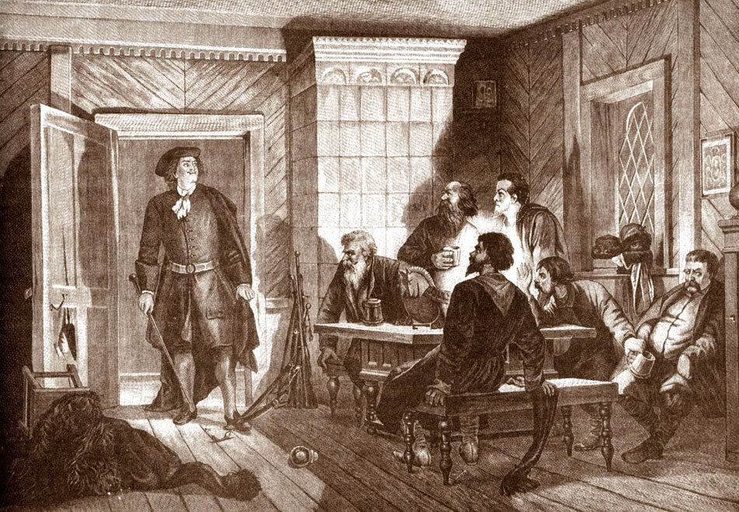
Петр 1
Петр I, как никто другой из российских монархов, уделял значительное внимание личному практическому участию в уголовном судопроизводстве. Монарх-реформатор возбуждал уголовное преследование, принимал решения о мерах пресечения, допрашивал обвиняемых и свидетелей, санкционировал различные следственные действия (прежде всего применение пыток), выносил или чаще утверждал приговоры.

Slide 8
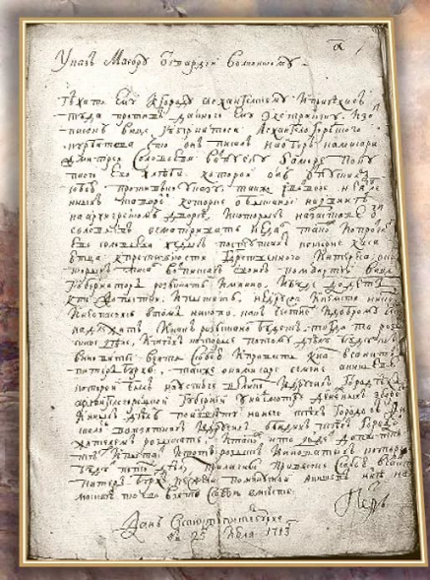
Первая «Майорская» следственная канцелярия
Первая «майорская» следственная канцелярия была образована указом Петра I от 25 июля 1713 г. Созданная под началом гвардии майора князя Михаила Ивановича Волконского, канцелярия была основана для работы на территории Архангелогородской губернии по рассмотрению обвинений, выдвинутых против оберкомиссара Д.А. Соловьева и комиссара С.М. Акишева. Важно отметить, что канцелярия Волконского оказалась не вполне успешной. В итоге в 1715 г. князь Михаил Иванович был отозван в Санкт-Петербург, год спустя отдан под следствие и 9 декабря 1717 г. расстрелян по приговору военного суда.

Slide 9
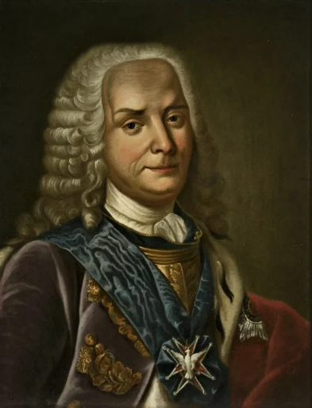
В середине 1714 г. для разбирательства «подрядной аферы» в Санкт-Петербурге образована канцелярия ведения гвардии майора В.В. Долгорукова, в июне 1715 г. для расследования нескольких уголовных дел, возбужденных фискалами, — канцелярия гвардии капитан-поручика И.Н. Плещеева, а несколько позднее — капитана И.С. Чебышева. Сочтя опыт деятельности отмеченных канцелярий удачным (в наибольшей мере, вероятно, опыт работы канцелярии В.В. Долгорукова, под руководством которого в 1714–1715 гг. было проведено расследование дела об организации группой высших должностных лиц фальшивых подрядов), Петр I пришел к мнению о необходимости создать особую систему подобных органов расследования.
В.В. Долгоруков

Slide 10
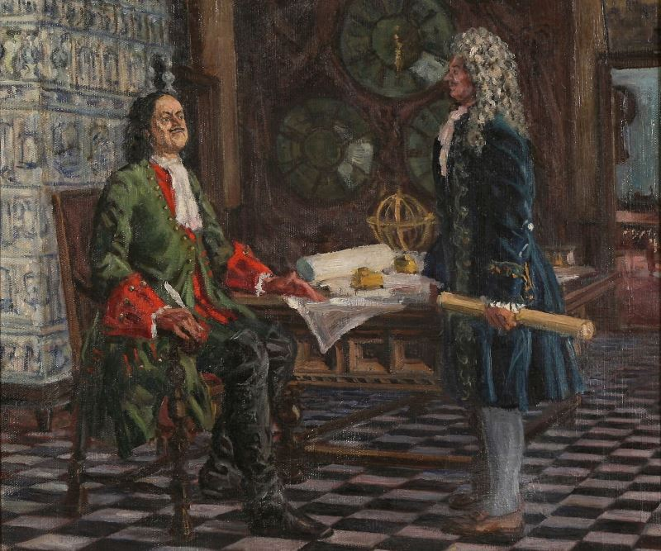
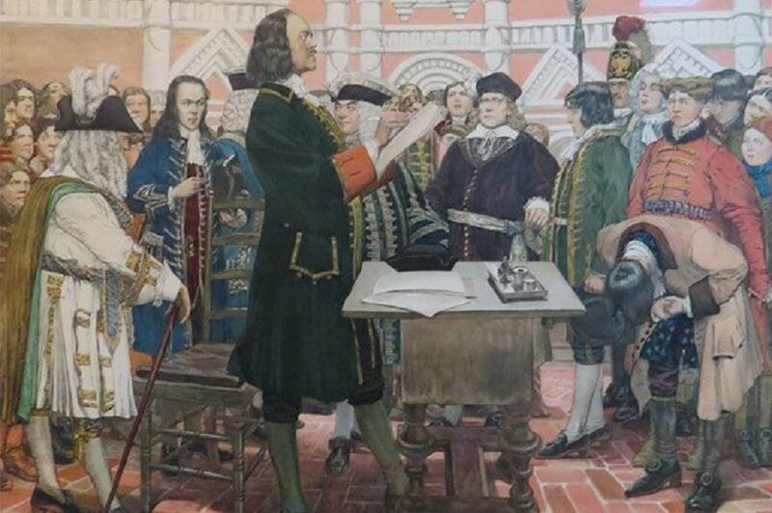
Наказ «Майорским» следственным канцеляриям
Наказ от 9 декабря 1717 г. являлся учредительным актом об основании соответствующей канцелярии. Также в нем регламентировались полномочия следственной канцелярии, ее статус, регулировалось проведение ряда процессуальных процедур, закреплялась ответственность руководящих должностных лиц канцелярии за ненадлежащее расследование полученных в производство дел.

Slide 11
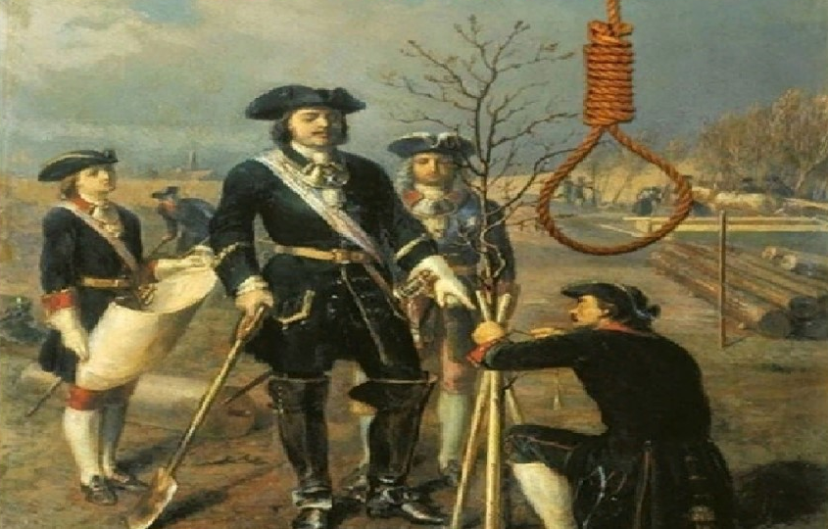
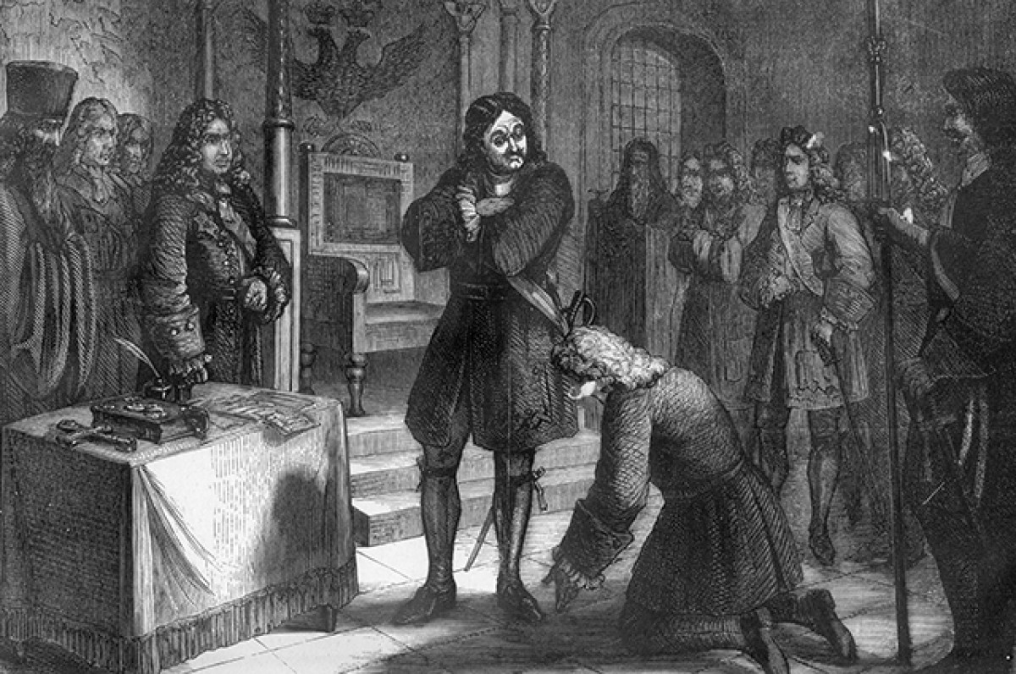
Особенности Наказа «Майорским» следственным канцеляриям
Впервые регулировался порядок применения пыток в отношении обвиняемых из числа государственных гражданских служащих. В Наказе закреплялось право «майорской» канцелярии самостоятельно назначать пытку гражданским служащим в должности до вице-губернатора, а военнослужащим – в звании до младшего офицера. А в отношении старших и высших офицеров и должностных лиц гражданской администрации от вице-губернатора и выше пытки назначал сам монарх.

Slide 12
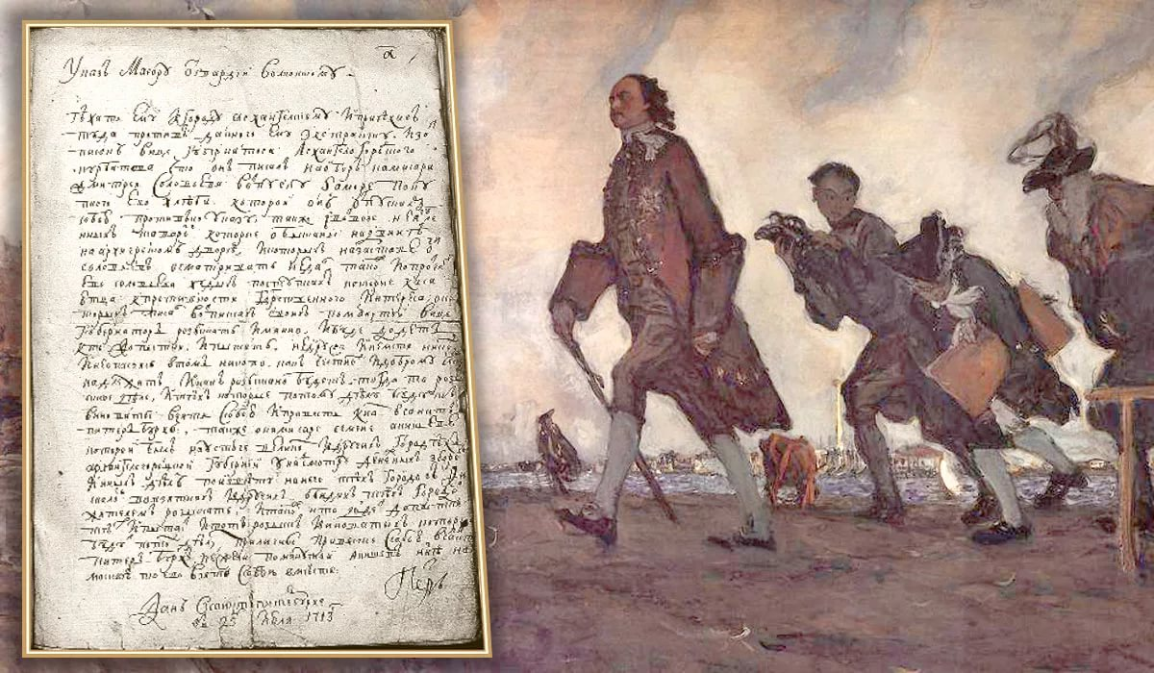
Особенности Наказа «Майорским» следственным канцеляриям
Из положений Наказа следовало, что канцелярия подчинялась непосредственно монарху, перед которым и отчитывалась о результатах расследования. В Наказе от 9 декабря 1717 г. не был упомянут ни один орган власти, имеющий право давать майорской канцелярии какие-либо указания.

Slide 13
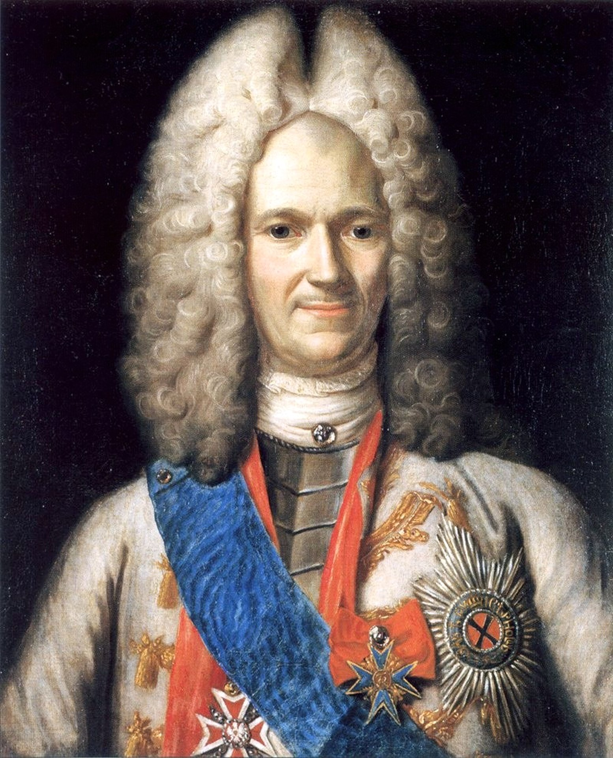
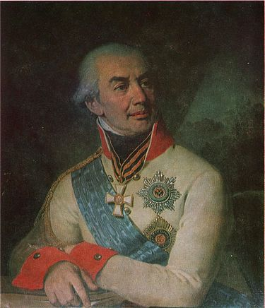
«Подрядная афера»
Как было установлено, группа высших должностных лиц, включая Александра Меншикова и сенаторов В. А. Апухтина и Г. И. Волконского, установив изрядно завышенные подрядные цены на поставку в Санкт-Петербург и армию провианта и фуража, сама и осуществляла (разумеется, через подставных лиц) эти поставки. Колоссальные переплаты казенных сумм шли в карманы предприимчивым соратникам царя-реформатора.

Slide 14
«Подрядная афера»
Бывшего вице-губернатора Я. Н. Римского-Корсакова тогда же наказали кнутом. Остальные фигуранты дела отделались денежными штрафами в полуторакратном размере полученной криминальной прибыли.
В связи с итогами расследования «подрядного дела» законом от 15 марта 1715 года была учреждена Подрядная канцелярия (Канцелярия подрядных дел), которой предстояло отныне утверждать все заключаемые с казной подряды.

Slide 15
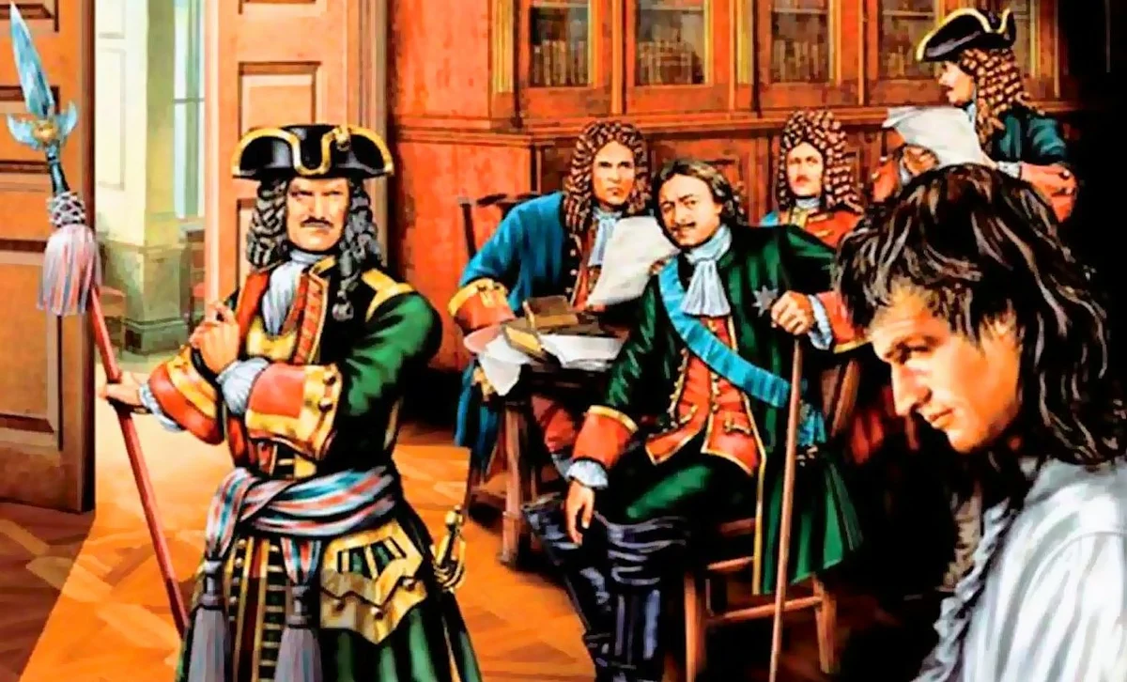
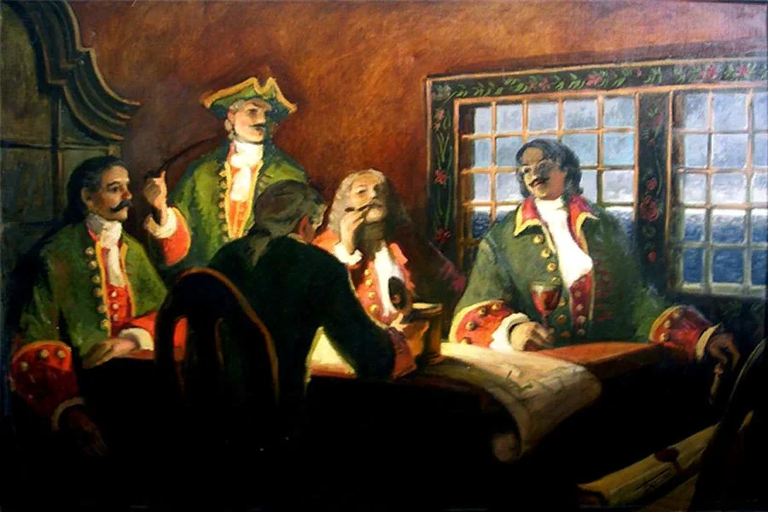
Дела Г. П. Чернышева, И. Д. Тарбеева и А. Дирина
Попавший под следствие канцелярии Михаила Волкова генерал-майор Григорий Чернышев обвинялся в шести эпизодах получения взяток и злоупотребления должностными полномочиями. Гагарину было предъявлено обвинение в преступной халатности при организации принудительного переезда из Смоленска в Санкт-Петербург «купецких людей».
Эпизод строительства генеральского дома силами солдат и каторжан (заодно с использованием казенного леса) следственная канцелярия доказала. В связи с этим канцелярия дополнительно предъявила обвинение в незаконной продаже казенного леса комиссару Алексею Дирину.

Slide 16
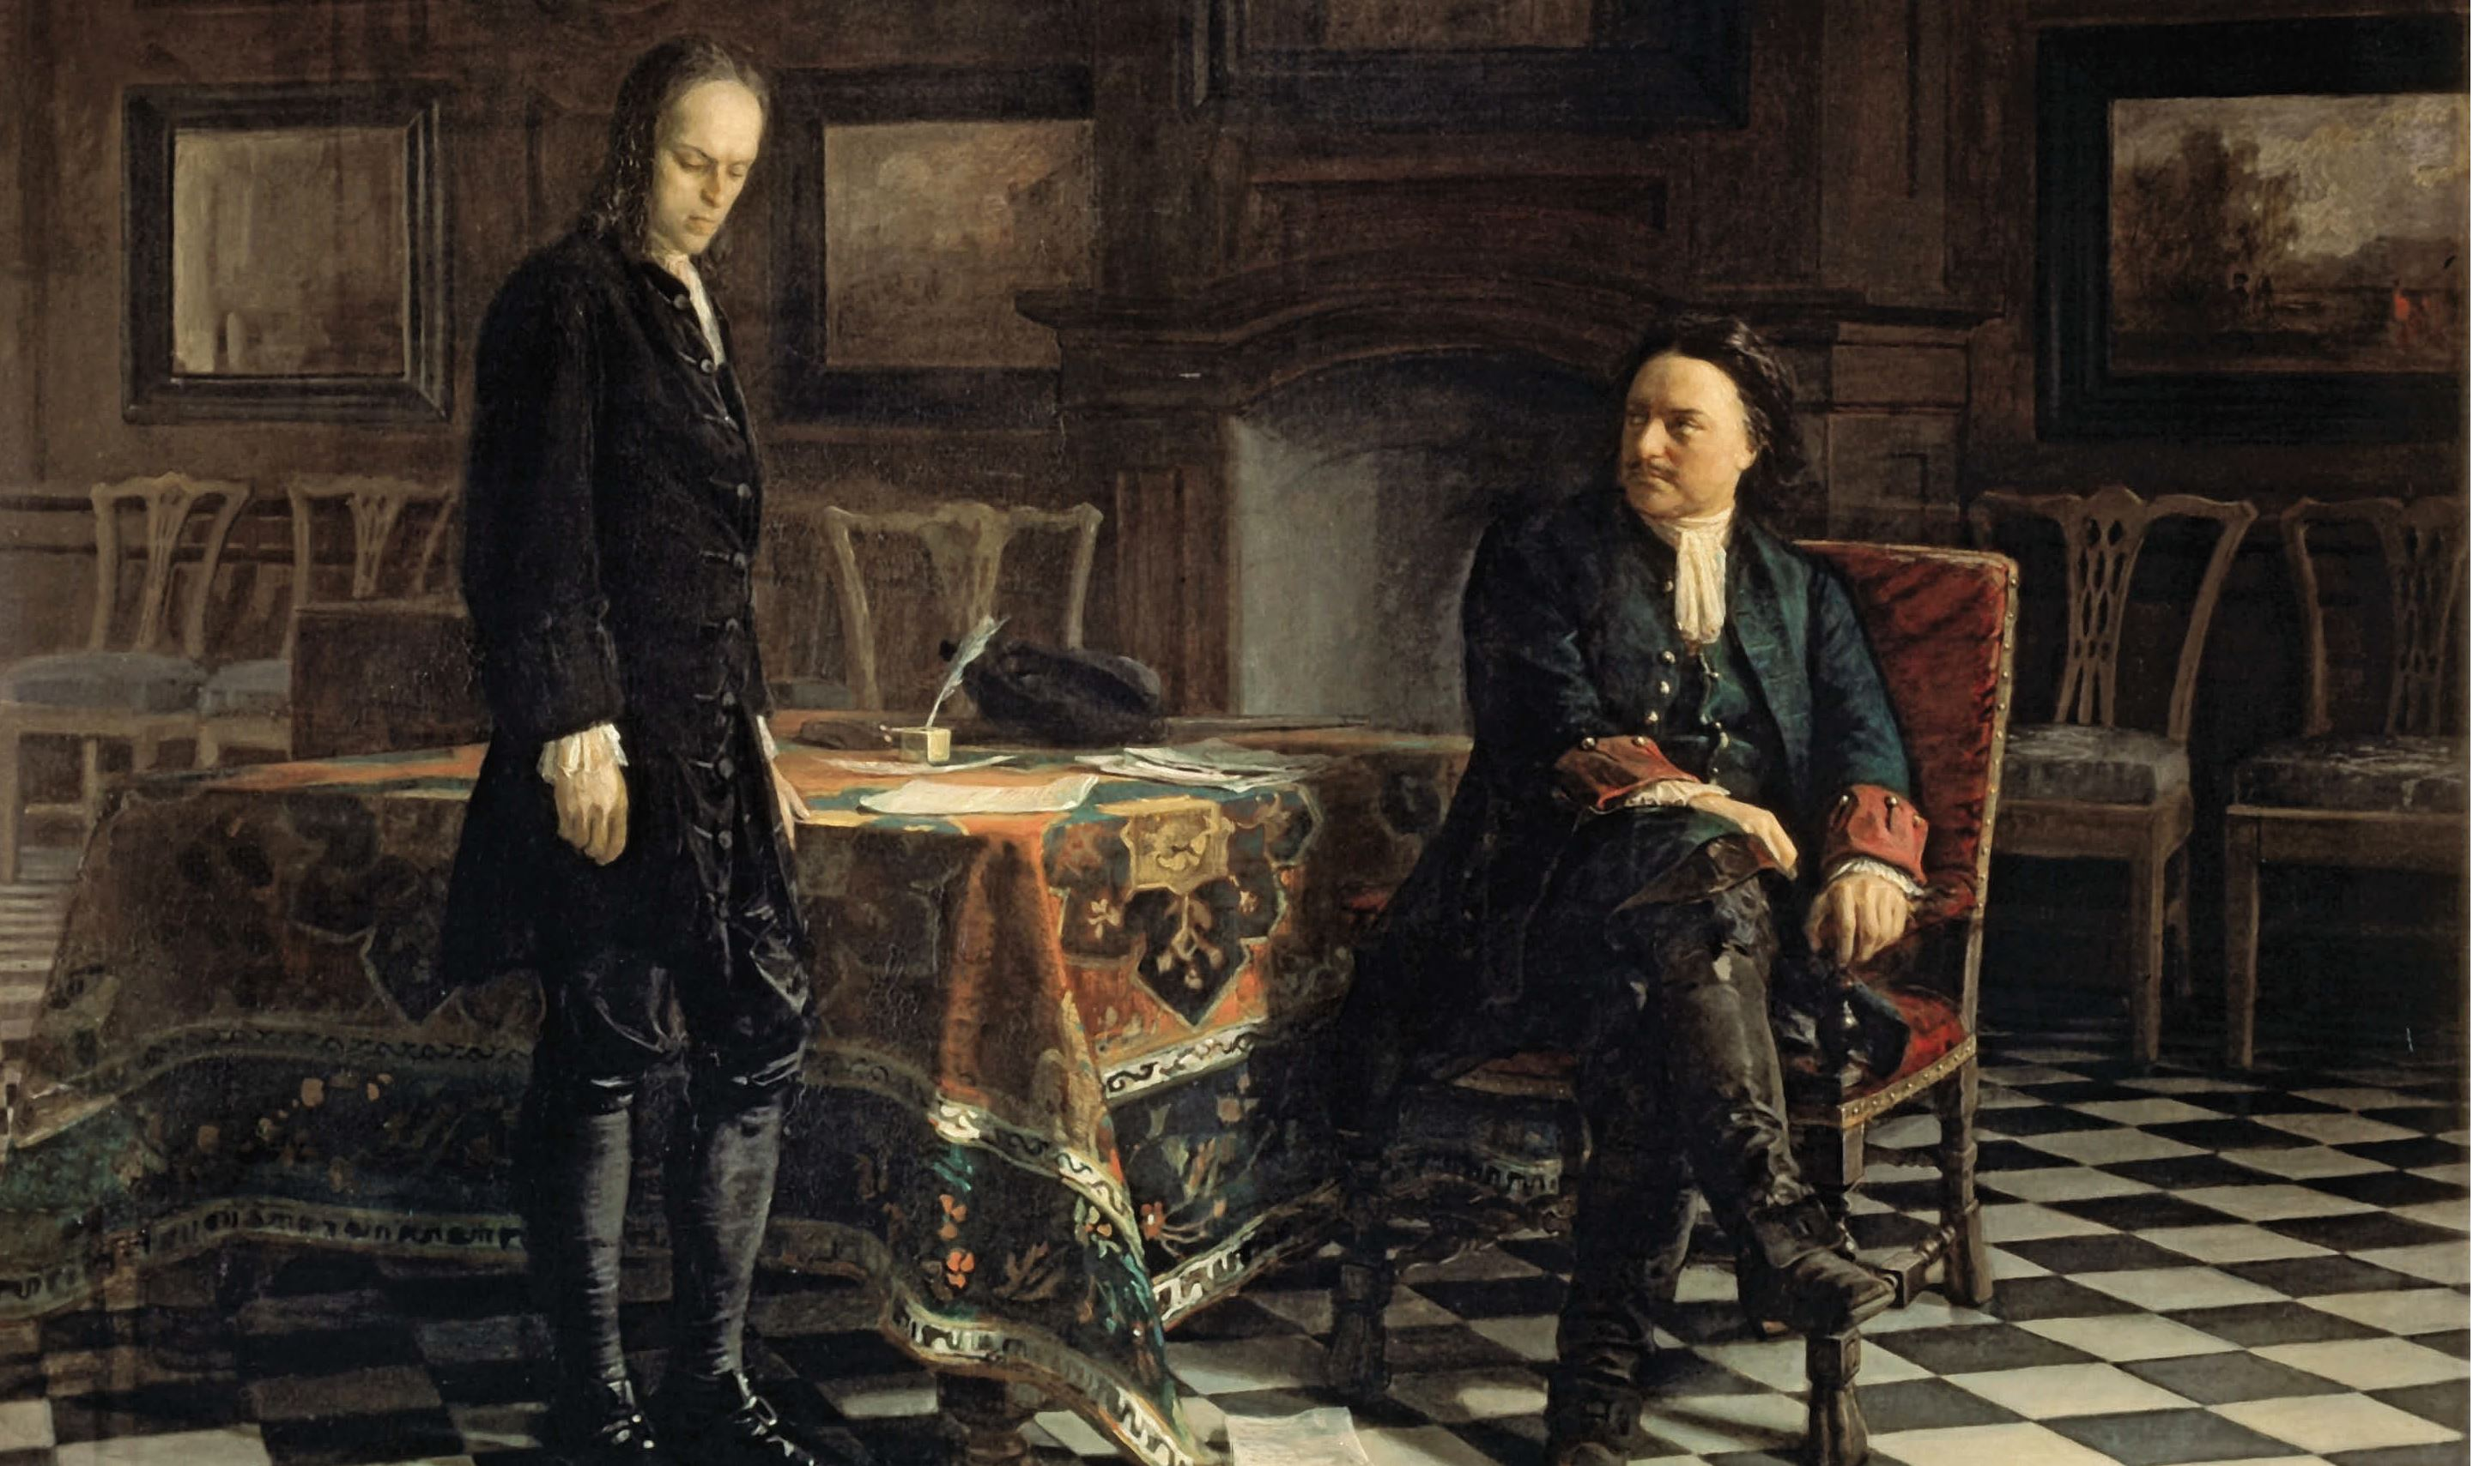
Именно при Петре I оформилась концепция вневедомственного предварительного следствия. Следственный аппарат рассматривался как правоохранительное ведомство, специализирующееся исключительно на расследовании наиболее опасных преступлений, посягающих на интересы государства.
Создание следственной канцелярии являлось значительным шагом в деле борьбы с коррупцией. Хотя, в условиях абсолютной монархии, результаты работы ведомства не всегда оказывались востребованы императором.

Slide 17

Федеральный закон «О Следственном комитете Российской Федерации» впервые за 300 лет вернул модель развития следственных органов к идее Петра I. Этот документ установил, что руководство деятельностью комитета осуществляет глава государства. В настоящее время Следственный комитет Российской Федерации не входит в структуру ни одного из органов государственной власти.

Slide 18
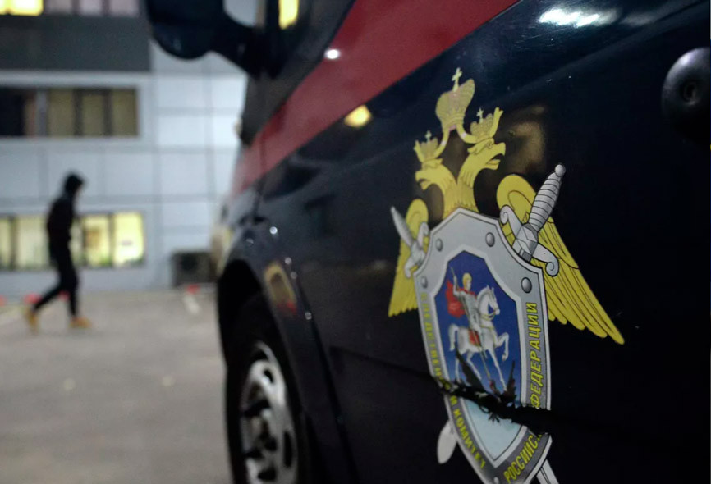
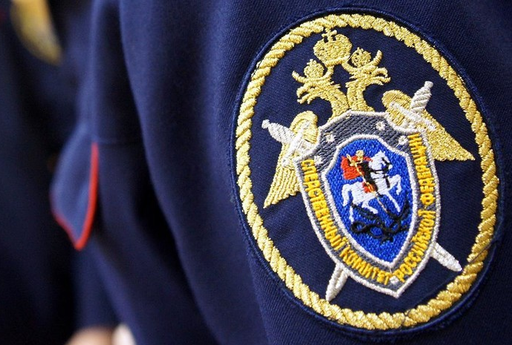
В ознаменования петровского указа 25 июля 1713 года этот день является сегодня профессиональным праздником для сотрудников российского следствия. День сотрудника органов следствия Российской Федерации отмечается, начиная с 2014 года, в соответствии с Постановлением Правительства Российской Федерации от 27 августа 2013 г. № 741 «О дне сотрудника органов следствия Российской Федерации».

Slide 19
Спасибо за внимание!

